Slide 1
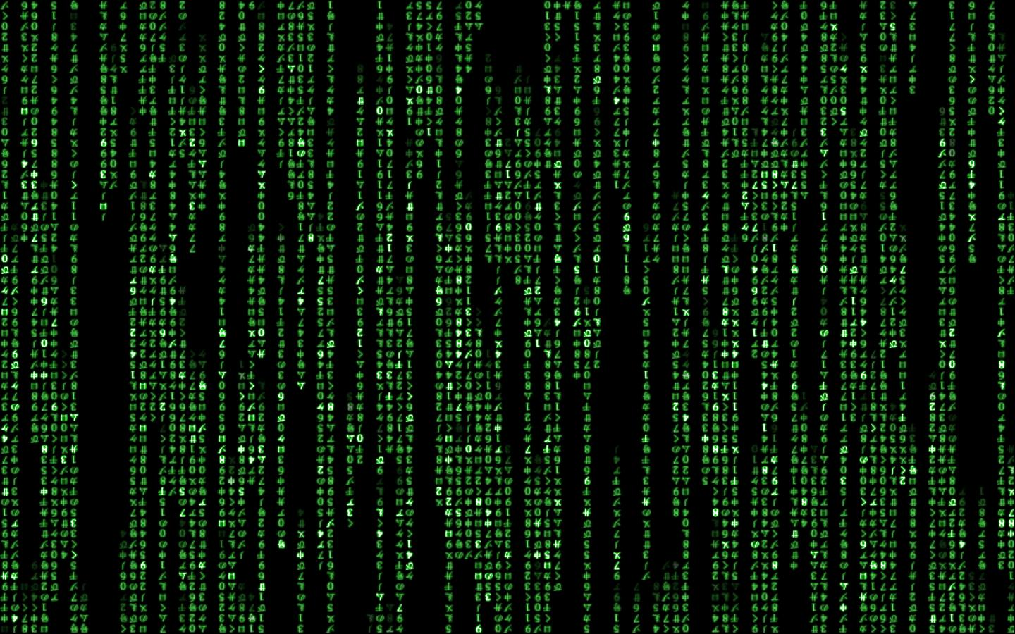
Кодирование
Шеннона-Фано
1948 год

Slide 2
Кодирование
Символ 8 бит (ASCII)
Код перемен. длины
Корень
Лист
Лист
Лист
Лист
Лист

Slide 3
1 | 2 | 3 | 4 | 5 | 6 | 7 | 8 | 9 | 10 | 11 | 12 | 13 | 14 | 15 | 16 | 17 | 18 | 19
В | _ | Л | Е | С | У | _ | Р | О | Д | И | Л | А | С | Ь | _ | Е | Л | Ь
Частота встречаемости:
В | _ | Л | Е | С | У | Р | О | Д | И | А | Ь
1 | 3 | 3 | 2 | 2 | 1 | 1 | 1 | 1 | 1 | 1 | 2
Делим на 19
0.052 | 0.157 | 0.157 | 0.105 | 0.105 | 0.052 | 0.052 | 0.052 | 0.052 | 0.052 | 0.052 | 0.105

Slide 4
Декодирование
Корень
лист
символ
символ
лист
символ
Код перемен. длины
Символ

Slide 5
Полезность
Сходство кода Шеннона-Фано с кодом Хаффмана проявляется в алгоритмах построения обоих кодов, только направление построения кодового дерева меняется на противоположное: от корня к листьям. Так же как и код Хаффмана, код Шеннона-Фано относится к префиксным кодам: ни одно его кодовое слово не совпадает с начальным отрезком какого-то другого кодового слова. И при всех при этих сходствах, код Шеннона-Фано менее экономичен, чем код Хаффмана и поэтому практически не используется.

